Slide 1

Open set
Member들의 feature들을 추출하여 저장하고,
새로운 대상이 입력되면 저장해둔 feature들의 value를 비교하여
대상을 classify함.
Closed set
새로운 Member가 입력되면 이미 존재하는 Member들을 이용하여 대상을 구분함.
Notes:
최근 인터넷 악성댓글이 사회 문제로 대두
유명 연예인들의 자살을 계기로 악성댓글이 다시 사회적 관심사로 등장
- 2019년 말 설리·구하라 등 유명 연예인들이 잇달아 인터넷 악성댓글/혐오표현으로 인한 정신적 스트레스 때문에 자살한 것으로 다수의 언론은 추
- 최근에는 연예인·운동선수·유명인사 뿐만 아니라 일반인들도 악성댓글로 인한 심각한 정신적 고통을 호소
악성댓글/혐오표현과 같은 사이버 폭력 피해는 갈수록 증가하는 추세
- 초중고교 학생·교사·학부모 대상 방송통신위원회 설문조사* 결과, 응답자 3명 중 1명이 사이버 폭력 피해 경험이 있다고 응답

Slide 2
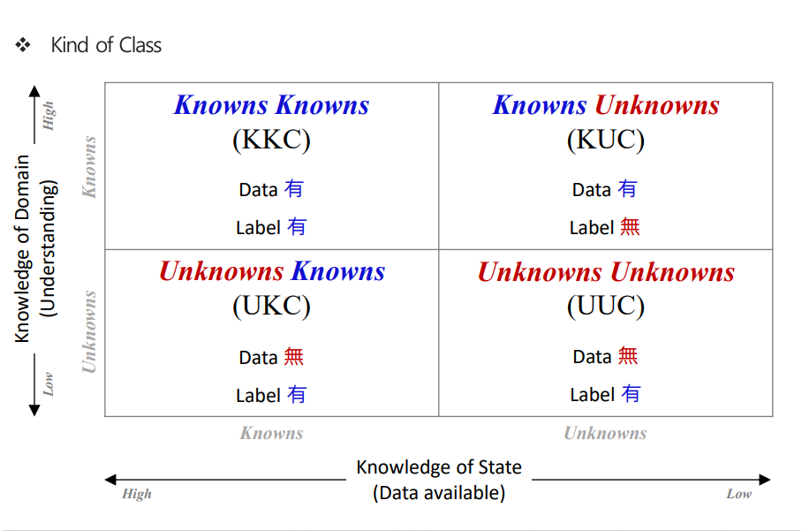
 | Training | Testing | Goal
Traditional classification | KKC | KKC | KKC
Open Set Recognition | KKC | KKC&UKC | Identify KKC & Reject UKC

